Slide 1
动态规划法

Slide 2
方法概述: 发展及研究内容
动态规划(dynamic programming)是运筹学的一个分支，20世纪50年代初美国数学家R.E.Bellman等人在研究多阶段决策过程(multistep decision process)的优化问题时，提出了著名的最优化原理(principle of optimality)，把多阶段过程转化为一系列单阶段问题，逐个求解，创立了解决这类过程优化问题的新方法——动态规划。
动态规划问世以来，在经济管理、生产调度、工程技术和最优控制等方面得到了广泛的应用。例如最短路线、资源分配、设备更新等问题，用动态规划比用其它方法求解更为方便。
<number> of 158

Slide 3
方法概述: 基本思想
动态规划的思想实质是分治思想和解决冗余。
与分治法类似的是，将原问题分解成若干个子问题，先求解子问题，然后从这些子问题的解得到原问题的解。
与分治法不同的是，经分解的子问题往往不是互相独立的。若用分治法来解，有些共同部分（子问题或子子问题）被重复计算了很多次。
如果能够保存已解决的子问题的答案，在需要时再查找，这样就可以避免重复计算、节省时间。动态规划法用一个表来记录所有已解的子问题的答案。
这就是动态规划法的基本思路。具体的动态规划算法多种多样，但它们具有相同的填表方式。
<number> of 158

Slide 4
方法概述: 求解步骤
1、找出最优解的性质，并刻画其结构特征；
2、递归地定义最优值（写出动态规划方程）；
3、以自底向上的方式计算出最优值；
4、根据计算最优值时记录的信息，构造最优解。
注：
－步骤1-3是动态规划算法的基本步骤。在只需要求出最优值的情形，步骤4可以省略；
－若需要求出问题的一个最优解，则必须执行步骤4，步骤3中记录的信息是构造最优解的基础
<number> of 158

Slide 5
方法概述: 适用条件
动态规划法的有效性依赖于问题本身所具有的两个重要性质
最优子结构：当问题的最优解包含了其子问题的最优解时，称该问题具有最优子结构性质。
重叠子问题：在用递归算法自顶向下解问题时，每次产生的子问题并不总是新问题，有些子问题被反复计算多次。动态规划算法正是利用了这种子问题的重叠性质，对每一个子问题只解一次，而后将其解保存在一个表格中，在以后尽可能多地利用这些子问题的解。
<number> of 158

Slide 6
方法概述: 最优性原理及举例
Bellman给出这个原理作为动态规划的适用条件，后来Morin在1982年证明了这只是一个充分条件而非必要条件。Bellman的原定义如下：
  An optimal policy has the property that whatever the initial state and initial decision are, then remaining decisions must constitute an optimal policy with regard to the state resulting from first decision.
最优性原理又称为最优子结构性质：
  如果有一决策序列包含有非最优的决策子序列，则该决策序列一定不是最优的。即一个最优策略的子策略总是最优的。
<number> of 158

Slide 7
例1：多段图的最短路问题
多段图：设G=<V,E>是一个有向连通图，
其中|V|=n, |E|=m, V有划分{V₁,V₂,···,V_{k}}，
这里V₁ ={s},s称为源点， V_{k} ={t},t称为
终点，其中k ≥ 2 。对于每条有向边
<u,v> ∈ E都存在V_{i} ∈ V，使得u ∈ V_{i}
和v ∈ V_{i+1}, 其中1≤i<k且每条边<u,v>均
附有代价C(u,v)，则称G是一个k段图。
<number> of 158

Slide 8
V₁
V₂
V₃
V₄
V₅
2
4
1
6
6
9
9
2
4
s
7
3
2
1
4
5
7
2
t
7
10
12
3
3
4
11
2
5
5
11
8
11
5
6
8
<number> of 158

Slide 9
最短路：从源点s到终点t的整条路上的代价之和为最小。
每个子集V_{i}构成图中的一段。由于E的约束，每条从s到t的路径都是从第一段开始，然后顺次经过第2段，第3段，···，最后在第k段终止。对于每条从s到t的路径，可以把它看成在k-2个阶段中做出的某个决策序列的相应结果。
<number> of 158

Slide 10
假设s,v₂,v₃,···,v_{k-1},t是一条从s到t的最短路径，还假定从源点s（初始状态）开始，已做出了到结点v₂的决策（初始决策），因此v₂就是初始决策所产生的状态。如果把v₂看成是原问题的一个子问题的初始状态，解这个子问题就是找出一条由v₂到t的最短路径。这条路径显然是 v₂,v₃,···,v_{k-1},t，否则设v₂,q₃,···,q_{k-1},t是一条由v₂到t的更短路径，则s,v₂,q₃,···,q_{k-1},t是一条比路径s,v₂,v₃,···,v_{k-1},t 更短的由s到t的路径，与假设矛盾，故最优化原理成立。
<number> of 158

Slide 11
向前处理法：设P(i,j)是从V_{i}中的点j到t的一条最短路，cost(i,j)是这条路线的耗费。由后向前推算，得到
cost(i,j)=min{C(j,r)+cost(i+1,r)}
r∈V_{i+1}
<j,r> ∈E
V_{i}
V_{i+1}
最短
j
r
t
最短
<number> of 158

Slide 12
V₁
V₂
V₃
V₄
V₅
2
4
9
1
2
6
6
9
s
4
1
7
3
2
4
5
7
7
10
2
12
t
3
3
4
11
2
5
5
11
8
11
5
6
8
cost(i,j)=min{C(j,r)+cost(i+1,r)}
cost(4,9)=4
cost(4,10) =2 cost(4,11)=5
cost(3,6)=
min{6+cost(4,9),5+cost(4,10)}
5+2
=min{6+4,5+2}=7
从第3段的顶点6到t的最短路径是6-10-t
<number> of 158

Slide 13
V₁
V₂
V₃
V₄
V₅
2
4
9
1
2
6
6
9
s
4
1
7
3
2
4
5
7
7
10
2
12
t
3
3
4
11
2
5
5
11
8
11
5
6
8
cost(3,7)=
min{4+cost(4,9),3+cost(4,10)} =min{4+4,3+2}=5
从第3段的顶点7到t的最短路径是7-10-t
cost(3,8)=7
从第3段的顶点8到t的最短路径是8-10-t
<number> of 158

Slide 14
V₁
V₂
V₃
V₄
V₅
2
4
9
1
2
6
6
9
s
4
1
7
3
2
4
5
7
7
10
2
12
t
3
3
4
11
2
5
5
11
8
11
5
6
8
cost(2,2)=7 从第2段顶点2到t的最短路是2-7-10-t
cost(2,3)=9从第2段顶点3到t的最短路是3-6-10-t
cost(2,4)=18从第2段顶点4到t的最短路是4-8-10-t
cost(2,5)=15从第2段顶点5到t的最短路是5-8-10-t
cost(1,1)=16 从第1段顶点1到t的最短路径由两条：
1-2-7-10-t和1-3-6-10-t
<number> of 158

Slide 15
格路问题：求从起点O(0,0)到终点E(m,n)的最短路。则分别用穷举法和动态规划法的加法次数和比较次数各是多少？
y
E(m,n)
O(0,0)
x
<number> of 158

Slide 16
y
O(0,0)
E(m,n)
x
<number> of 158

Slide 17
y
E(m,n)
O(0,0)
x
mn个点
<number> of 158

Slide 18
例2：货郎担问题
10
1
5
2
v₁ v₂ v₃ v₄
v₁
v₂
v₃
v₄
∞ 10 15 20
5 ∞ 9 10
6 13 ∞ 12
8 8 9 ∞
6
20
8
15
9
13
8
10
9
4
12
3
<number> of 158

Slide 19
不失一般性，考虑以结点1为起点和终点的一条哈密顿回路。每一条这样的路线都由一条边<1,k>和一条由结点k到结点1的路径组成，其中k∈V-{1},而这条由结点k到结点1的路径通过V-{1，k}的每个结点各一次。如果这条周游路线是最优的，则这条由结点k到结点1的路径必定是通过V-{1，k}的每个结点各一次的由k到1的最短路径。
<number> of 158

Slide 20
设T( i,S)是由结点 i出发，经过结点集S中每个结点各一次并回到初始结点1的一条最
短路径长度，则T(1,V-{1})就是一条最优的
周游路线长度。动态规划模型：
T(1,V-{1})=min{d_{1k}+T(k,V-{1,k})}
2 ≤ k ≤ n
T( i,s)=min{d_{ij}+T(j,S-{j})}
j ∈S,i ∉S
<number> of 158

Slide 21
v₁ v₂ v₃ v₄
v₁
v₂
v₃
v₄
∞ 10 15 20
5 ∞ 9 10
6 13 ∞ 12
8 8 9 ∞
T(1, {2,3,4})=min{d₁₂+T(2,{3,4}) ,
d₁₃+T(3,{2,4}) , d₁₄+T(4,{2,3}) }
T(2,{3,4}) =min{
d₂₃+T(3,{4}) ,
d₂₄+T(4,{3})}
T(3,{4}) = d₃₄+
T(4,Φ)
T(4,Φ)=
d₄₁
<number> of 158

Slide 22
T(1,{2,3,4})
T(2,{3,4})
T(3,{2,4})
T(4,{2,3})
T(4,{3})
T(3,{4})
T(4,{2})
T(2,{4})
T(3,{2})
T(2,{3})
T(4,Φ)
T(4,Φ)
T(3,Φ)
T(3,Φ)
T(2,Φ)
T(2,Φ)
<number> of 158

Slide 23
矩阵链乘法
问题描述
加括号的方案数
动态规划法
<number> of 158

Slide 24
矩阵链乘法: 问题描述
给定n个矩阵A₁,A₂,…, A_{n}, A_{i}的维数为
p_{i-1}×p_{i}(1≤i≤n), 要求计算链乘积A₁A₂… A_{n}
由于矩阵乘法满足结合率，所以可以有许多不同的计算次序，这种计算次序可以用加括号的方式来确定。
比如： A₁,A₂,A₃,A₄
(A₁ ( A₂ ( A₃ (A₄) ) ) (A₁ (( A₂ A₃ ) A₄ ) )
(A₁ A₂ )( A₃ A₄ ) (( A₁ ( A₂ A₃) ) A₄ )
(( A₁ A₂ ) A₃) A₄ )
<number> of 158

Slide 25
不同的计算次序有不同的计算量
注：
1.设A_{p×q},A_{q×r}两矩阵相乘，普通乘法的次数为p×q×r
2.加括号对乘法次数的影响
如：A_{10×100}×B_{100×5}×C_{5×50}
((AB)C): 10×100×5+10×5×50=7500次 (A(BC)): 100×5×50+10×100×50=75000次
<number> of 158

Slide 26
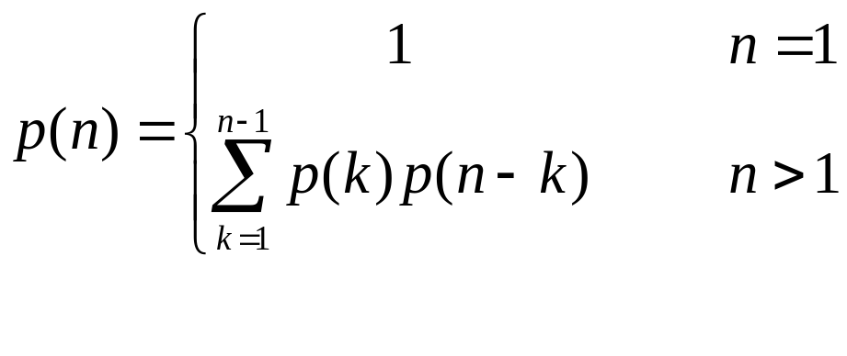
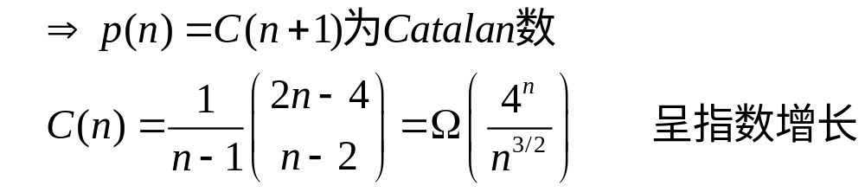
穷举法：
将n个矩阵从第k和第k+1处隔开，对二个子序列再分别加括号，则可以得到下面递归式：
因此，穷举法不是一个有效算法
<number> of 158

Slide 27
1.矩阵链乘问题满足最优性原理
记A[i:j]为A_{i}A_{i+1}…A_{j}链乘的一个最优括号方案，设A[i:j]的最优次序中含有二个子链A[i:k]和A[k+1:n]，则A[i:k]和A[k+1:n]也是最优的。（反证可得）
2.矩阵链乘的子问题空间：A[i:j], 1≤i≤j≤n
A[1:1], A[1:2], A[1,:3], … , A[1:n]
A[2:2], A[2:3], … , A[2:n]
… … …
A[n-1:n-1], A[n-1,n]
A[n,n]
<number> of 158

Slide 28
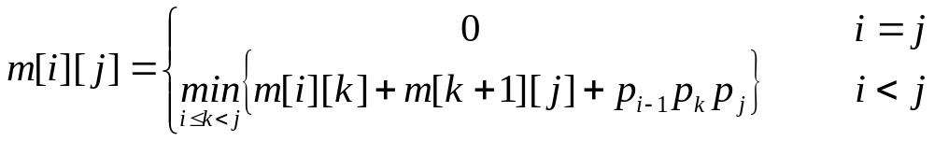
递归求解最优解的值
记m[i][j]为计算A[i:j]的最少乘法数，则原问题的最优值为
m[1][n]
(A_{i}A_{i+1}…A_{k})_{pi-1×pk}×(A_{k+1}A_{k+2}…A_{j})_{pk×pj}
<number> of 158

Slide 29
  依据递归式自底向上计算。在计算过程中，保存已经解决的子问题答案。
A₁,A₂,A₃,A₄,A₅,A₆
<number> of 158

Slide 30
A₁=(a′_{ij})_{35 Х40} A₂=(a′′_{ij})_{40 Х20}
A₃ =(a′′′_{ij})_{20 Х10} A₄=(a′′′′_{ij})_{10 Х15}
_{m[1][2] =}
_{35 Х40 Х20＝28000}
_{m[2][3] =40 Х20 Х10＝8000}
_{m[3][4] =20 Х10 Х15＝3000}
j= 1 2 3 4
i=1
2
3
4
m₁₁ | m₁₂ | m₁₃ | m₁₄
 | m₂₂ | m₂₃ | m₂₄
 |  | m₃₃ | m₃₄
 |  |  | m₄₄
_{m[1][3] = min{}
_{m[1][1]+m[2][3]+ 35 Х40Х10 ,}
_{m[1][2]+m[3][3]+ 35 Х20Х10 }}
_{m[2][4]}
_{m[1][4]}
<number> of 158

Slide 31
MATRIX-CHAIN-ORDER(p)
1 n ← length[p] - 1
2 for i ← 1 to n
3 do m[i, i] ← 0
4 for l ← 2 to n //l is the chain length.
5 do for i ← 1 to n - l + 1
6 do j ← i + l - 1
7 m[i, j] ← ∞
8 for k ← i to j - 1
9 do q ← m[i, k] + m[k + 1, j] + p_{i-1}p_{k}p_{j}
10 if q < m[i, j]
11 then m[i, j] ← q
12 s[i, j] ← k
13 return m and s
Θ(n³)
<number> of 158

Slide 32
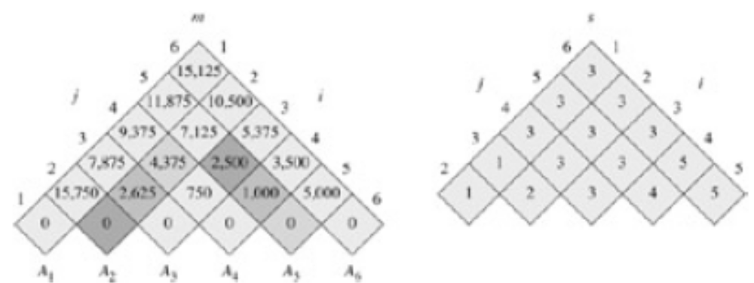
矩阵链乘法: s中存放m取得最优时k的值
j
行 x 列
A1 30x35
A2 35x15
A3 15x5
A4 5x10
A5 10x20
A6 20x25
m
1
2
3
4
5
6
j
s
1
2
3
4
5
6
1
0
15750
7875
9375
11875
15125
1
1
1
3
3
3
2
0
2625
4375
7125
10500
2
2
3
3
3
i
3
0
750
2500
5375
i
3
3
3
3
4
0
1000
3500
4
4
5
5
0
5000
5
5
6
0
6
<number> of 158

Slide 33
课堂练习：货物储运问题
在一个铁路沿线顺序存放着n堆装满货物的集装箱。货物储运公司要将集装箱有次序地集中成一堆。规定每次只能选相邻的2堆集装箱合并成新的一堆，所需的运输费用与新的一堆中集装箱数成正比。 给定各堆的集装箱数，试制定一个运输方案，使总运输费用最少。5, 3, 4, 2, 3, 4, 3, 4 为了简化，只算4, 2, 3, 4
在一个圆形操场的四周存放着n堆装满货物的集装箱。货物储运公司要将集装箱有次序地集中成一堆。规定每次只能选相邻的2堆集装箱合并成新的一堆，所需的运输费用与新的一堆中集装箱数成正比。 给定各堆的集装箱数，试制定一个运输方案，使总运输费用最少。只要求给出思路。
<number> of 158

Slide 34
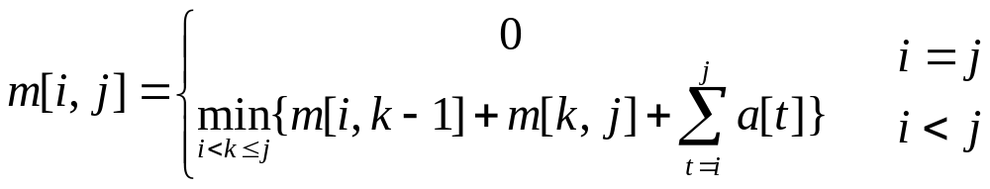
货物储运问题
在一个铁路沿线顺序存放着n堆装满货物的集装箱。货物储运公司要将集装箱有次序地集中成一堆。规定每次只能选相邻的2堆集装箱合并成新的一堆，所需的运输费用与新的一堆中集装箱数成正比。 给定各堆的集装箱数，试制定一个运输方案，使总运输费用最少。 4, 2, 3, 4
设合并a[i:j]，1≤i≤j≤n，所需的最少费用为m[i,j]，则原问题的最优值为m[1，n]。由最优子结构性质可知，
<number> of 158

Slide 35
货物储运问题
4, 2, 3, 4
j = 1 2 3 4
j = 1 2 3 4
i = 1
2
3
4
m₁₁ | m₁₂ | m₁₃ | m₁₄
 | m₂₂ | m₂₃ | m₂₄
 |  | m₃₃ | m₃₄
 |  |  | m₄₄
i = 1
2
3
4
<number> of 158

Slide 36
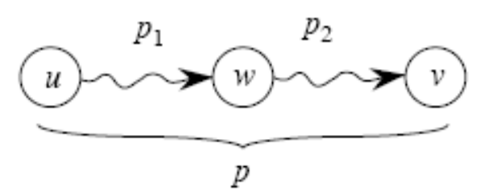
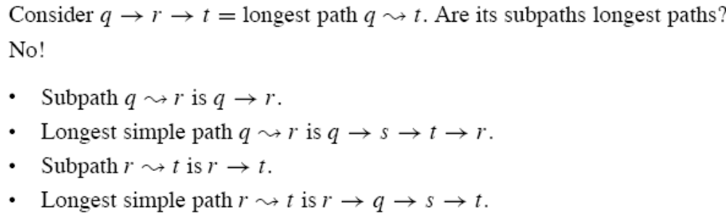
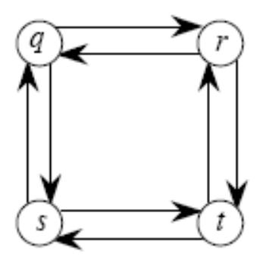
最优子结构: 无后效性
无权最短路径: 边数最少. 具有最优子结构性质.
u
v
无权最长路径: 一定简单.
if we decompose a longest simple path into subpaths ,
then mustn't p1 be a longest simple path from u to w,
and mustn't p2 be a longest simple path from w to v?
The answer is no!
除接合点外,不能共享资源.
<number> of 158

Slide 37
最优子结构: 无后效性
动态规划要求其子问题既独立又重叠:
如果同一问题的两个子问题不共享资源,则它们是独立的;
对两个子问题来说,如果它们确实是相同的子问题,只是作为不同问题的子问题出现的话,是重叠的,则它们是重叠的.
<number> of 158

Slide 38
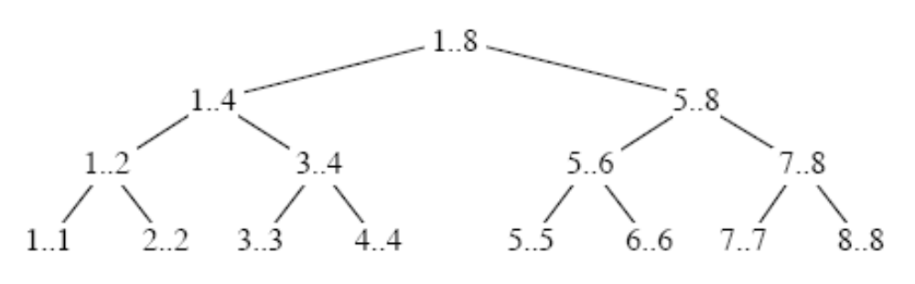
重叠子问题
对比分治法
递归的每一步常常产生全新的子问题.
<number> of 158

Slide 39
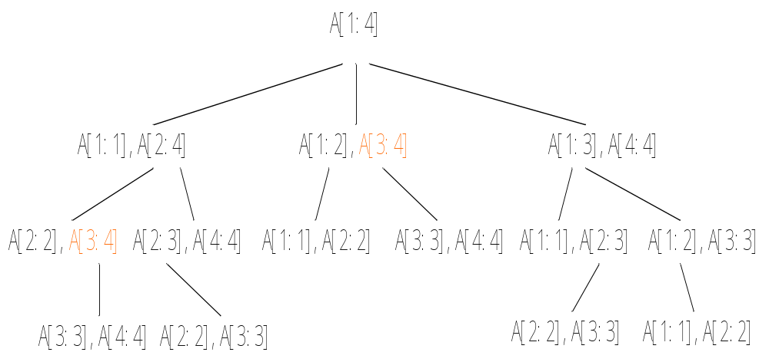
自顶向下递归求解最优解的值
重叠子问题
计算m[1][4]过程如下：
<number> of 158

Slide 40
备忘录
MEMOIZED-MATRIX-CHAIN(p)
1 n ← length[p] - 1
2 for i ← 1 to n
3 do for j ← i to n
4 do m[i, j] ← ∞
5 return LOOKUP-CHAIN(p, 1, n)
//表示该子问题尚未解决
<number> of 158

Slide 41
备忘录
LOOKUP-CHAIN(p, i, j)
1 if m[i, j] < ∞
2 then return m[i, j]
3 if i = j
4 then m[i, j] ← 0
5 else for k ← i to j - 1
6 do q ← LOOKUP-CHAIN(p, i, k)
+ LOOKUP-CHAIN(p,k + 1, j) + p_{i-1} p_{k} p_{j}
7 if q < m[i, j]
8 then m[i, j] ← q
9 return m[i, j]
<number> of 158

Slide 42
自底向上的动规与备忘录区别
自底向上的动规
每个子问题至少求解一次.
备忘录
某些子问题根本没有必要求解.
<number> of 158

Slide 43
Floyd算法
A^{(k+1)}(i, j) = min{A^{(k)}(i, j) ,
A^{(k)}(i, k+1)+ A^{(k)}(k+1, j) }
A^{(k)}(i, j)表示从i到j的最短路径,且允许的中间结点是1… k
6
v₁ v₂ v₃
v₁ v₂ v₃
1
2
v₁
v₂
v₃
0 4 11
6 0 2
3 ∞ 0
v₁
v₂
v₃
0 4 11
6 0 2
3 7 0
4
11
A⁽¹⁾ =
3
2
3
<number> of 158

Slide 44
A^{(k+1)}(i, j) = min{A^{(k)}(i, j) ,
A^{(k)}(i, k+1)+ A^{(k)}(k+1, j) }
A^{(k)}(i, j)表示从i到j的最短路径,且允许的中间结点是1… k
6
v₁ v₂ v₃
v₁ v₂ v₃
1
2
v₁
v₂
v₃
0 4 11
6 0 2
3 ∞ 0
v₁
v₂
v₃
0 4 11
6 0 2
3 7 0
4
11
A⁽¹⁾ =
3
2
3
v₁ v₂ v₃
v₁ v₂ v₃
v₁
v₂
v₃
0 4 6
6 0 2
3 7 0
v₁
v₂
v₃
0 4 6
5 0 2
3 7 0
A⁽²⁾ =
A⁽³⁾ =
<number> of 158

Slide 45
Warshall 算法
Floyd:
A^{(k+1)}(i, j) = min{A^{(k)}(i, j) ,
A^{(k)}(i, k+1)+ A^{(k)}(k+1, j) }
M_{k+1}[i, j]
= M_{k}[i, j]
∨
(M_{k}[i, k+1] ∧ M_{k}[k+1, j])
<number> of 158

Slide 46
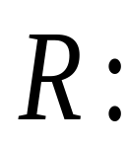




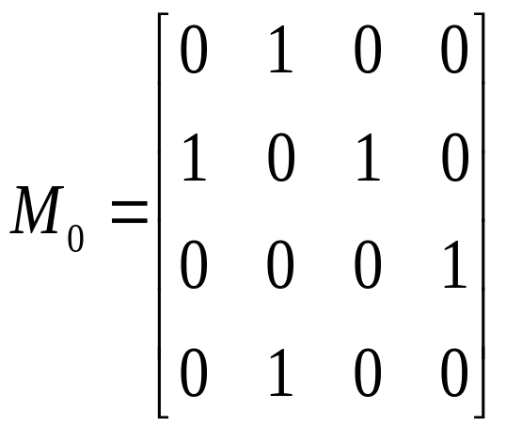
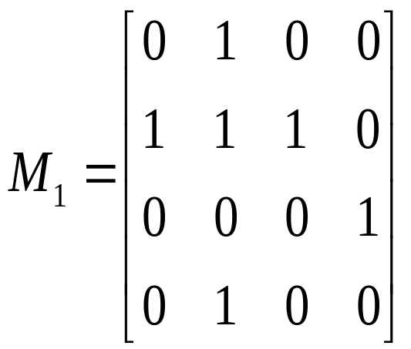
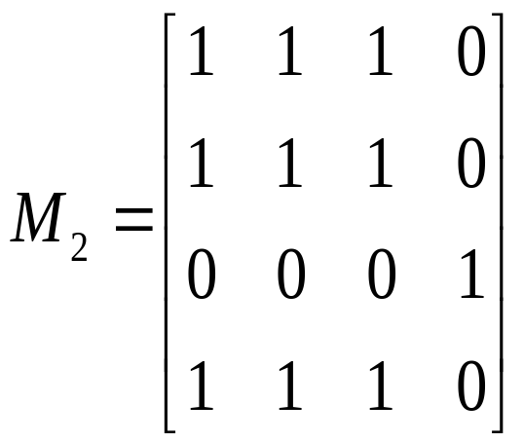
Warshall 算法
M_{k+1}[i, j]
= M_{k}[i, j]
∨
(M_{k}[i, k+1] ∧ M_{k}[k+1, j])
<number> of 158

Slide 47
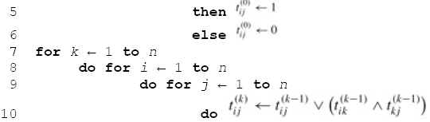
Warshall算法
TRANSITIVE-CLOSURE(G)
1 n ← |V[G]|
2 for i ← 1 to n
3 do for j ← 1 to n
4 do if i = j or (i, j) ∈ E[G]
11 return T ^{(n)}
<number> of 158

Slide 48
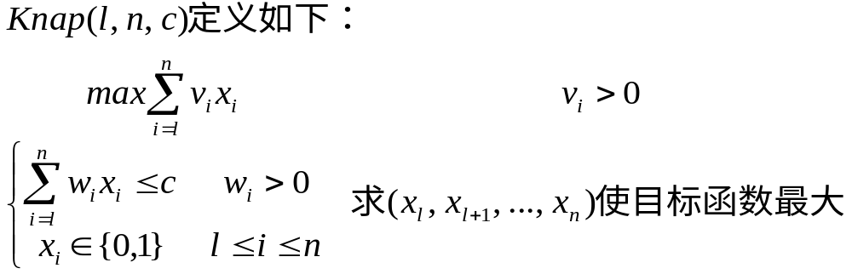
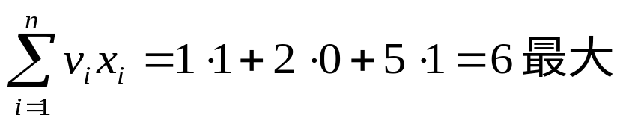
0-1背包问题:问题描述及举例
问题描述
举例：w=(w₁,w₂,w₃)=(2,3,4), v=(v₁,v₂,v₃)=(1,2,5),
n=3, c=6, 求Knap(1,3,6)
取x=(1,0,1)时，
<number> of 158

Slide 49
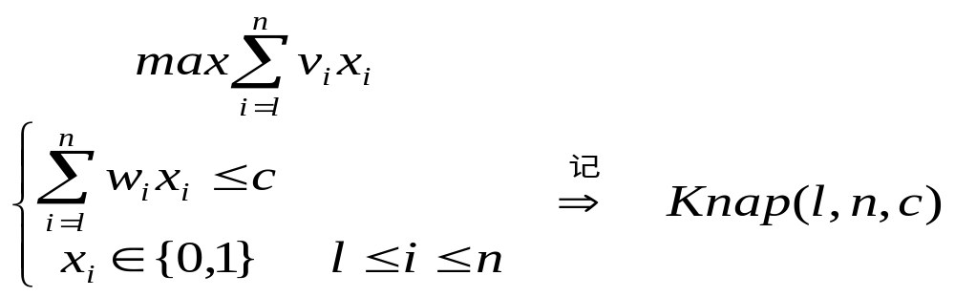
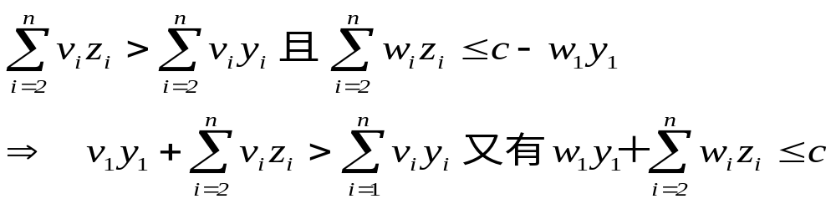
0-1背包问题满足最优性原理
  证明：设(y₁,y₂,…,y_{n})是Knap(1,n,c)的一个最优解，则
  (y₂,…,y_{n})是Knap(2,n,c-w₁y₁)子问题的一个最优解。
  若不然，设(z₂,…,z_{n})是Knap(2,n,c-w₁y₁)的最优解，因此有
说明(y₁,z₂,…,z_{n})是Knap(1,n,c)的一个更优解，矛盾。
<number> of 158

Slide 50
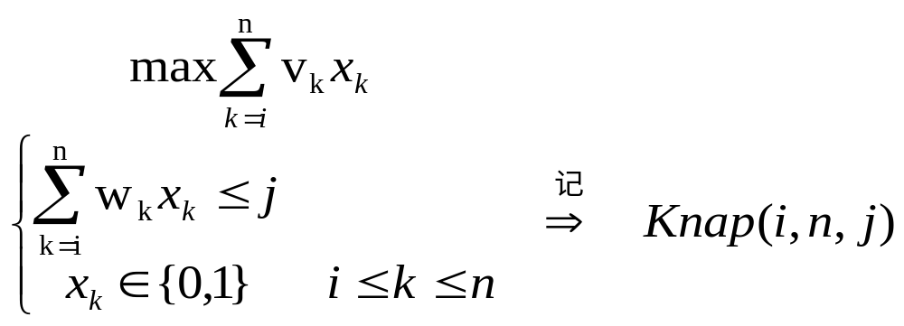
0-1背包问题: 递归关系
考虑子问题：
Knap(i, n, j) j≤c (假设c, w_{i}取整数)
设其最优值为m(i, j), 即m(i, j)是背包容量为j, 可选物品为i,i+1,…,n的0-1背包问题的最优值。
子问题的背包容量在变化
<number> of 158

Slide 51
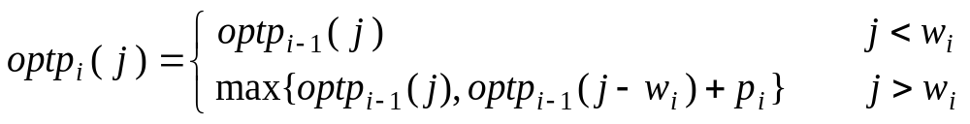
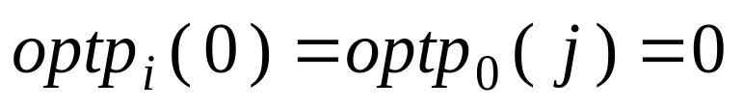
0-1背包问题: 递归关系
递归式如下：
不取物品i
取物品i
<number> of 158

Slide 52
0-1背包问题: 算法
void Knapsack(int v[], int w[], int c, int n, int m[][])
{//输出m[1][c]
int jMax=min(w[n]-1, c); //因为j≤c, 只要计算到m[1][c]即可
for(int j=0; j<=jMax; j++) m[n][j]=0; //0≤j<w_{n}, (4)式
for(int j=w[n]; j<=c; j++) m[n][j]=v[n]; //j≥ w_{n}, (3)式
for(int i=n-1; i>1; i--) { //i>1表示对i=1不处理，因为i=1时只需求m[1][c]
jMax=min(w[i]-1, c);
for(int j=0; j<=jMax; j++) //0≤j<w_{i}, (2)式
m[i][j]=m[i+1][j];
for(int j=w[i]; j<=c; j++) //j≥ w_{i}, (1)式
m[i][j]=max(m[i+1][j], m[i+1][j-w[i]]+v[i]);
}
if(c>=w[1]) m[1][c]=max(m[2][c], m[2][c-w[1]]+v[1]);
else m[1][c]=m[2][c];
}
<number> of 158

Slide 53
0-1背包问题: 算法（续）
void Traceback(int w[], int c, int n, int m[][], int x[])
{//输出解x[1..n]
for(int i=0; i<n; i++)
if(m[i][c]=m[i+1][c])
x[i]=0;
else
{
x[i]=1;
c -= w[i];
}
x[n]=(m[n][c])?1:0;
}
运行时间：T(n)=O(cn)
<number> of 158

Slide 54
0-1背包问题
0 j – w_{i} j M
0
0 0 0 0
0 p_{i–1}(j – w_{i}) p_{i–1}(j)
0 p_{i}(j)
0 目标
i –1
i
n
<number> of 158

Slide 55
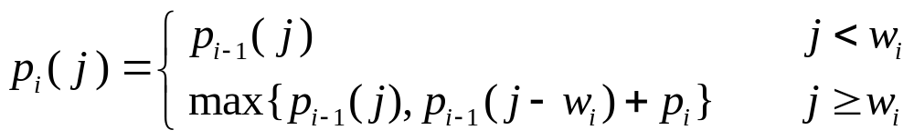
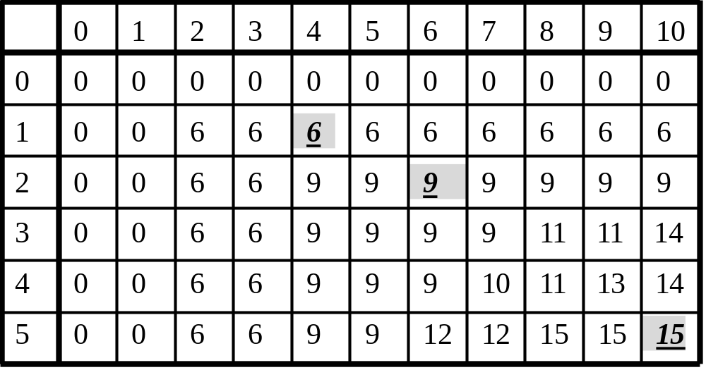
例：有5个物体，其重量分别为2,2,6,5,4，价值分别为6,3,5,4,6，背包的载重量为10，求装入背包的物体及其总价值
<number> of 158

Slide 56
找零钱问题:问题描述
问题描述
一出纳员支付一定数量的现金。假设他手中有几种面值的硬币，要求他用最少的硬币数支付规定的现金。
例如，现有3种硬币：它们的面值分别为1元、4元和6元。要支付8元。
<number> of 158

Slide 57
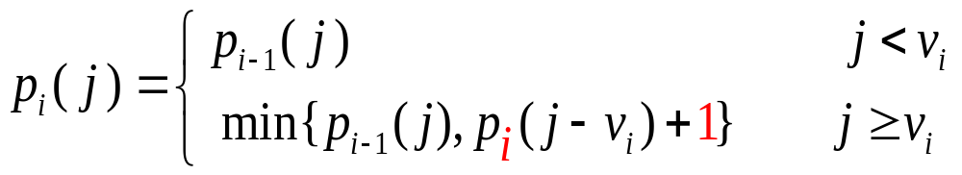
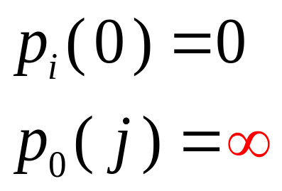
0-1背包问题: 递归关系
p_{i}(j)：前i种硬币支付金额j所需硬币的最少个数。
不用第i种硬币
用第i种硬币
<number> of 158

Slide 58
0 j – v_{i} j 8
0
0 ∞ ∞ ∞
0 p_{i–1}(j)
0 p_{i}(j – v_{i}) p_{i}(j)
0 目标
i –1
i
n
<number> of 158

Slide 59
1元、4元和6元。要支付8元。
 | 0 | 1 | 2 | 3 | 4 | 5 | 6 | 7 | 8
0 | 0 | ∞ | ∞ | ∞ | ∞ | ∞ | ∞ | ∞ | ∞
1 | 0 | 1 | 2 | 3 | 4 | 5 | 6 | 7 | 8
2 | 0 | 1 | 2 | 3 | 1 | 2 | 3 | 4 | 2
3 | 0 | 1 | 2 | 3 | 1 | 2 | 1 | 2 | 2
<number> of 158

Slide 60
动规练习
某公司准备将新招聘的4名销售员分配到下属3个销售点
甲、乙和丙。各销售点增加若干名销售员后可增加的
月销售额如下表：
增加销售额（千元） | 增1人 | 增2人 | 增3人 | 增4人
甲 | 12 | 22 | 30 | 38
乙 | 11 | 20 | 24 | 30
丙 | 13 | 25 | 30 | 36
根据此表，只要人员分配适当，公司每月最多
可以增加销售额（ ）千元。
<number> of 158

Slide 61
最长公共子序列
若给定序列X={x₁,x₂,…,x_{m}}，则另一序列Z={z₁,z₂,…,z_{k}}，是X的子序列是指存在一个严格递增下标序列{i₁,i₂,…,i_{k}}使得对于所有j=1,2,…,k有：z_{j}=x_{ij}。例如，序列Z={B，C，D，B}是序列X={A，B，C，B，D，A，B}的子序列，相应的递增下标序列为{2，3，5，7}。
给定2个序列X和Y，当另一序列Z既是X的子序列又是Y的子序列时，称Z是序列X和Y的公共子序列。
给定2个序列X={x₁,x₂,…,x_{m}}和Y={y₁,y₂,…,y_{n}}，找出X和Y的最长公共子序列。
<number> of 158

Slide 62
最长公共子序列的结构
设序列X={x₁,x₂,…,x_{m}}和Y={y₁,y₂,…,y_{n}}的最长公共子序列为Z={z₁,z₂,…,z_{k}} ，则
(1)若x_{m}=y_{n}，则z_{k}=x_{m}=y_{n}，且z_{k-1}是x_{m-1}和y_{n-1}的最长公共子序列。
(2)若x_{m}≠y_{n}且z_{k}≠x_{m}，则Z是x_{m-1}和Y的最长公共子序列。
(3)若x_{m}≠y_{n}且z_{k}≠y_{n}，则Z是X和y_{n-1}的最长公共子序列。
由此可见，2个序列的最长公共子序列包含了这2个序列的前缀的最长公共子序列。因此，最长公共子序列问题具有最优子结构性质。
<number> of 158

Slide 63

子问题的递归结构
由最长公共子序列问题的最优子结构性质建立子问题最优值的递归关系。用c[i][j]记录序列和的最长公共子序列的长度。其中， X_{i}={x₁,x₂,…,x_{i}}；Yj={y₁,y₂,…,y_{j}}。当i=0或j=0时，空序列是X_{i}和Y_{j}的最长公共子序列。故此时C[i][j]=0。其他情况下，由最优子结构性质可建立递归关系如下：
<number> of 158

Slide 64
Algorithm lcsLength(x,y,b){
1: m←x.length-1;
2: n←y.length-1;
3: c[i][0]=0; c[0][i]=0;
4: for (int i = 1; i <= m; i++)
5: for (int j = 1; j <= n; j++) {
6: if (x[i]==y[j]) {
7: c[i][j]=c[i-1][j-1]+1;
8: b[i][j]=1;}
9: else if (c[i-1][j]>=c[i][j-1]){
10: c[i][j]=c[i-1][j];
11: b[i][j]=2;}
12: else {
13: c[i][j]=c[i][j-1];
14: b[i][j]=3;}
15: }
16: return c[m][n];
17:}
<number> of 158

Slide 65
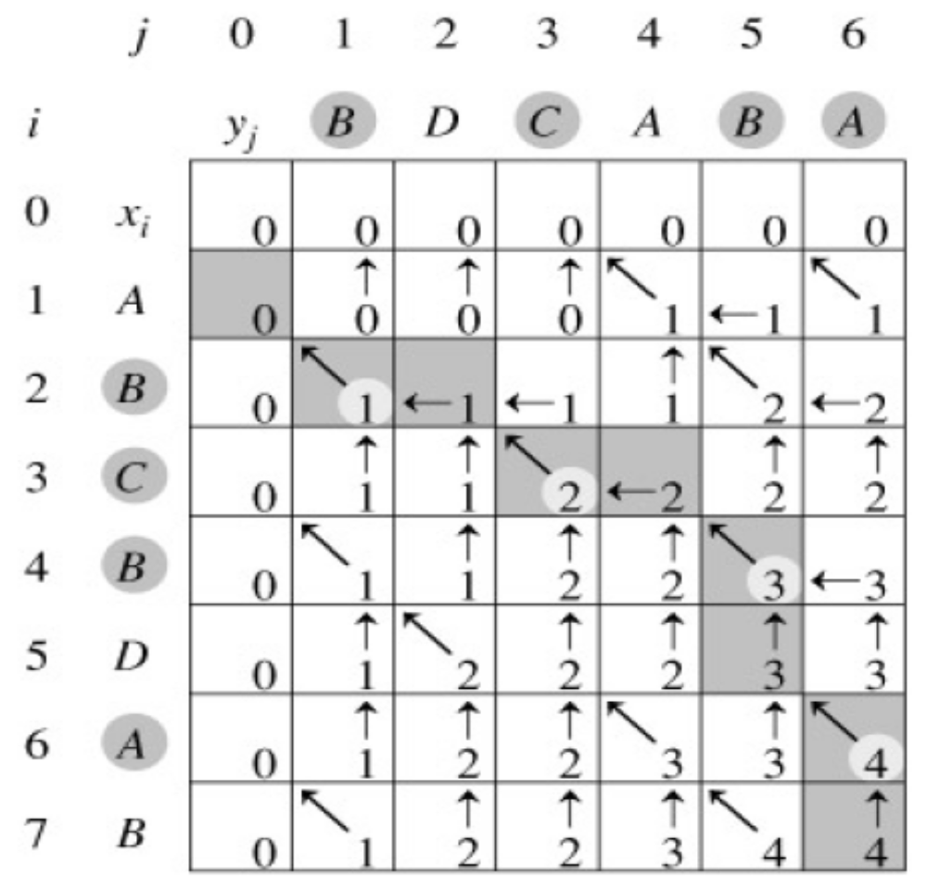
<number> of 158

Slide 66
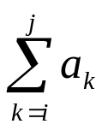
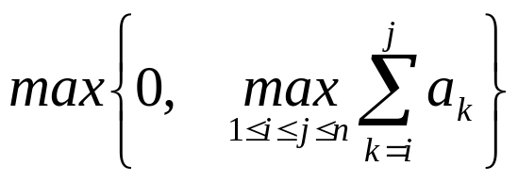
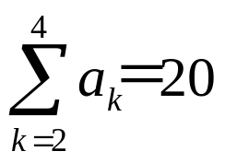
最大子段和: 问题描述
给定整数序列a₁,a₂,…,a_{n}，求形如 的子段和的最大值。规定子段和为负整数时，定义其最大子段和为0，即
例如，(a₁,a₂,a₃,a₄,a₅,a₆)=(-2,11,-4,13,-5,-2)
最大子段和为
<number> of 158

Slide 67
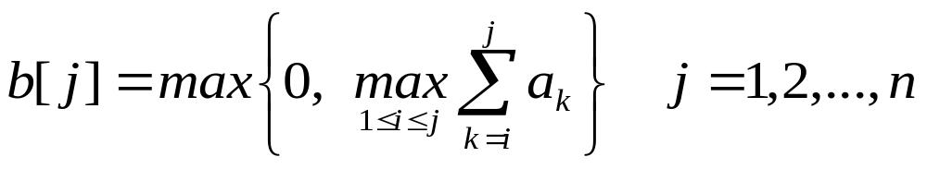
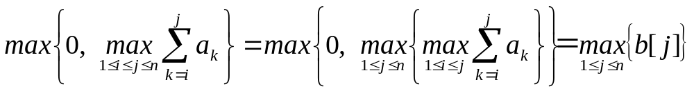
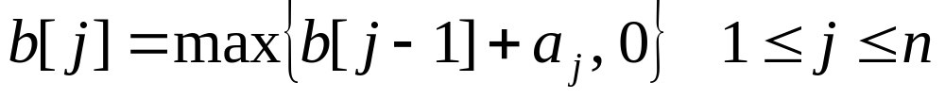
最大子段和: 动态规划算法
基本思想
－子问题定义
考虑所有下标以j结束的最大子段和b[j]，即
－原问题与子问题的关系
－子问题解的递归关系
<number> of 158

Slide 68
最大子段和: 动态规划算法（续）
算法
  int MaxSubSum3(int n, int a[])
  {
  int sum=0, b=0; //sum存储当前最大的b[j], b存储b[j]
  for(int j=1; j<=n; j++) {
  b += a[j];
  if(b<0) b=0; //一旦某个区段和为负，则从下一个位置累和
  if(b>sum) sum=b;
  }
  return sum;
  }
运行时间：T(n)=O(n)
<number> of 158

Slide 69
发射导弹
某国为了防御敌国的导弹袭击，发展出一种导弹拦截系统。但是这种导弹拦截系统有一个缺陷：虽然它的第一发炮弹能够达到任意的高度，但是以后每一发炮弹都不能高于前一发的高度。某天，雷达捕捉到敌国的导弹来袭。由于该系统还在试用阶段，所以只有一套系统，因此有可能不能拦截所有的导弹。
<number> of 158

Slide 70
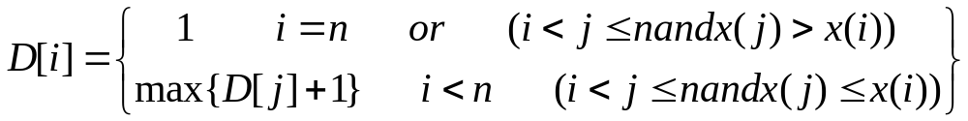
发射导弹
D[i]:表示第i枚导弹被拦截以后，还能最多拦截的导弹数(包括被拦截的第i枚), 则
例如，60, 40, 45, 70, 42
i | 5 | 4 | 3 | 2 | 1
D[i] | 1 | 2 | 2 | 1 | 3
<number> of 158

Slide 71
最长递增子序列(LIS[M])
输入: 实数序列(x₁,x₂,…,x_{n})
输出: x_{i1}≤ x_{i2}≤…≤x_{ik}, 其中k最大且i₁≤ i₂≤…≤i_{k}.
样例: ( 2,8,9,4,6,1,3,7,5,10 ) : ( 2,4,6,7,10 )
穷搜?DP?如何选择子结构? [i:j], [1:i]?
如何逐步添加修改递归量?
归纳一: 已知[1:i]的1个LIS, 求[1:i+1]的LIS?
已知 (2,8,9,4,6,1,3) 的1个LIS (2,8,9), 加入7
7不能使(2,8,9)变长, 但是可以使(2,4,6)变长
x_{i+1}可能可以使得其它LIS变长
需要记录尾巴最小的LIS: MTLIS
<number> of 158

Slide 72
添加修改递归量
输入: 实数序列(x₁,x₂,…,x_{n})
输出: x_{i1}≤ x_{i2}≤…≤x_{ik}, 其中k最大且i₁≤ i₂≤…≤i_{k}.
尾巴最小的LIS: MTLIS
归纳二: 知[1:i]的MTLIS, 求[1:i+1]的MTLIS?
已知(2,8,9,4,) 的MTLIS (2,8,9), 加入6
6不能使(2,8,9)变长, 但(2,4,6)是新的MTLIS
x_{i+1}可能可以构成新的MTLIS
需要记录最长和次长的MTIS
需要记录长为k, 尾巴最小的IS: MTIS(k), k=1,2,…
归纳三:知[1:i]的MTIS(k), 求[1:i+1]的MTIS(k)
<number> of 158

Slide 73
MTIS计算举例
输入: 实数序列(x₁,x₂,…,x_{n})
输出: x_{i1}≤ x_{i2}≤…≤x_{ik}, 其中k最大且i₁≤ i₂≤…≤i_{k}.
长为k, 尾巴最小的IS: MTIS(k), k=1,2,…
归纳三:知[1:i]的MTIS(k), 求[1:i+1]的MTIS(k)
序号 | 1 | 2 | 3 | 4 | 5 | 6 | 7 | 8 | 9 | 10
序列 | 2 | 8 | 9 | 4 | 6 | 1 | 3 | 7 | 5 | 10
MTIS(1) | 2
MTIS(2) | 2 | 8
MTIS(3) | 2 | 8 | 9
<number> of 158

Slide 74
MTIS计算举例
输入: 实数序列(x₁,x₂,…,x_{n})
输出: x_{i1}≤ x_{i2}≤…≤x_{ik}, 其中k最大且i₁≤ i₂≤…≤i_{k}.
长为k, 尾巴最小的IS: MTIS(k), k=1,2,…
归纳三:知[1:i]的MTIS(k), 求[1:i+1]的MTIS(k)
序号 | 1 | 2 | 3 | 4 | 5 | 6 | 7 | 8 | 9 | 10
序列 | 2 | 8 | 9 | 4 | 6 | 1 | 3 | 7 | 5 | 10
MTIS(1) | 2
MTIS(2) | 2 |  |  | 4
MTIS(3) | 2 | 8 | 9
<number> of 158

Slide 75
MTIS计算举例
输入: 实数序列(x₁,x₂,…,x_{n})
输出: x_{i1}≤ x_{i2}≤…≤x_{ik}, 其中k最大且i₁≤ i₂≤…≤i_{k}.
长为k, 尾巴最小的IS: MTIS(k), k=1,2,…
归纳三:知[1:i]的MTIS(k), 求[1:i+1]的MTIS(k)
序号 | 1 | 2 | 3 | 4 | 5 | 6 | 7 | 8 | 9 | 10
序列 | 2 | 8 | 9 | 4 | 6 | 1 | 3 | 7 | 5 | 10
MTIS(1) | 2
MTIS(2) | 2 |  |  | 4
MTIS(3) | 2 |  |  | 4 | 6
<number> of 158

Slide 76
MTIS计算举例
输入: 实数序列(x₁,x₂,…,x_{n})
输出: x_{i1}≤ x_{i2}≤…≤x_{ik}, 其中k最大且i₁≤ i₂≤…≤i_{k}.
长为k, 尾巴最小的IS: MTIS(k), k=1,2,…
归纳三:知[1:i]的MTIS(k), 求[1:i+1]的MTIS(k)
序号 | 1 | 2 | 3 | 4 | 5 | 6 | 7 | 8 | 9 | 10
序列 | 2 | 8 | 9 | 4 | 6 | 1 | 3 | 7 | 5 | 10
MTIS(1) |  |  |  |  |  | 1
MTIS(2) | 2 |  |  | 4
MTIS(3) | 2 |  |  | 4 | 6
<number> of 158

Slide 77
MTIS计算举例
输入: 实数序列(x₁,x₂,…,x_{n})
输出: x_{i1}≤ x_{i2}≤…≤x_{ik}, 其中k最大且i₁≤ i₂≤…≤i_{k}.
长为k, 尾巴最小的IS: MTIS(k), k=1,2,…
归纳三:知[1:i]的MTIS(k), 求[1:i+1]的MTIS(k)
序号 | 1 | 2 | 3 | 4 | 5 | 6 | 7 | 8 | 9 | 10
序列 | 2 | 8 | 9 | 4 | 6 | 1 | 3 | 7 | 5 | 10
MTIS(1) |  |  |  |  |  | 1
MTIS(2) |  |  |  |  |  | 1 | 3
MTIS(3) | 2 |  |  | 4 | 6
<number> of 158

Slide 78
MTIS计算举例
输入: 实数序列(x₁,x₂,…,x_{n})
输出: x_{i1}≤ x_{i2}≤…≤x_{ik}, 其中k最大且i₁≤ i₂≤…≤i_{k}.
长为k, 尾巴最小的IS: MTIS(k), k=1,2,…
归纳三:知[1:i]的MTIS(k), 求[1:i+1]的MTIS(k)
序号 | 1 | 2 | 3 | 4 | 5 | 6 | 7 | 8 | 9 | 10
序列 | 2 | 8 | 9 | 4 | 6 | 1 | 3 | 7 | 5 | 10
MTIS(1) |  |  |  |  |  | 1
MTIS(2) |  |  |  |  |  | 1 | 3
MTIS(3) | 2 |  |  | 4 | 6
MTIS(4) | 2 |  |  | 4 | 6 |  |  | 7
<number> of 158

Slide 79
MTIS计算举例
输入: 实数序列(x₁,x₂,…,x_{n})
输出: x_{i1}≤ x_{i2}≤…≤x_{ik}, 其中k最大且i₁≤ i₂≤…≤i_{k}.
长为k, 尾巴最小的IS: MTIS(k), k=1,2,…
归纳三:知[1:i]的MTIS(k), 求[1:i+1]的MTIS(k)
序号 | 1 | 2 | 3 | 4 | 5 | 6 | 7 | 8 | 9 | 10
序列 | 2 | 8 | 9 | 4 | 6 | 1 | 3 | 7 | 5 | 10
MTIS(1) |  |  |  |  |  | 1
MTIS(2) |  |  |  |  |  | 1 | 3
MTIS(3) |  |  |  |  |  | 1 | 3 |  | 5
MTIS(4) | 2 |  |  | 4 | 6 |  |  | 7
<number> of 158

Slide 80
MTIS计算举例
输入: 实数序列(x₁,x₂,…,x_{n})
输出: x_{i1}≤ x_{i2}≤…≤x_{ik}, 其中k最大且i₁≤ i₂≤…≤i_{k}.
长为k, 尾巴最小的IS: MTIS(k), k=1,2,…
归纳三:知[1:i]的MTIS(k), 求[1:i+1]的MTIS(k)
序号 | 1 | 2 | 3 | 4 | 5 | 6 | 7 | 8 | 9 | 10
序列 | 2 | 8 | 9 | 4 | 6 | 1 | 3 | 7 | 5 | 10
MTIS(1) |  |  |  |  |  | 1
MTIS(2) |  |  |  |  |  | 1 | 3
MTIS(3) |  |  |  |  |  | 1 | 3 |  | 5
MTIS(4) | 2 |  |  | 4 | 6 |  |  | 7
MTIS(5) | 2 |  |  | 4 | 6 |  |  | 7 |  | 10
<number> of 158

Slide 81
MTIS计算举例
输入: 实数序列(x₁,x₂,…,x_{n})
输出: x_{i1}≤ x_{i2}≤…≤x_{ik}, 其中k最大且i₁≤ i₂≤…≤i_{k}.
长为k, 尾巴最小的IS: MTIS(k), k=1,2,…
归纳三:知[1:i]的MTIS(k), 求[1:i+1]的MTIS(k)
序号 | 1 | 2 | 3 | 4 | 5 | 6 | 7 | 8 | 9 | 10
序列 | 2 | 8 | 9 | 4 | 6 | 1 | 3 | 7 | 5 | 10
MTIS(1) |  |  |  |  |  | 1
MTIS(2) |  |  |  |  |  | 1 | 3
MTIS(3) |  |  |  |  |  | 1 | 3 |  | 5
MTIS(4) | 2 |  |  | 4 | 6 |  |  | 7
MTIS(5) | 2 |  |  | 4 | 6 |  |  | 7 |  | 10
初步分析
O(n²)
但是有规律
可改进?
<number> of 158
Notes:
OSP: MTIS(k)的每一个m前缀都是当时的一个MTIS(m)

Slide 82
MTIS计算举例
输入: 实数序列(x₁,x₂,…,x_{n})
输出: x_{i1}≤ x_{i2}≤…≤x_{ik}, 其中k最大且i₁≤ i₂≤…≤i_{k}.
归纳三:知[1:i]的MTIS(k), 求[1:i+1]的MTIS(k)
每个i只有一个MTIS(k)会需要改变.
为什么? 如何找?
性质: MTIS(1).last ≤ MTIS(2).last ≤ …
证明: 若MTIS(1).last > MTIS(2).last, 矛盾.
x_{i+1}改变MTIS(s): MTIS(s-1).last ≤ x_{i+1} < MTIS(s).last
采用二分搜索找s, 时间O(logn)×n.
[王]第三章习题1,2
<number> of 158

Slide 83
LIS算法
输入: 实数序列(x₁,x₂,…,x_{n})
输出: x_{i1}≤ x_{i2}≤…≤x_{ik}, 其中k最大且i₁≤ i₂≤…≤i_{k}.
1. 数组A[1:n] //输入A
//B: A[B[i]]:=MTIS(i).last, C[i]: 记录x_{i}的父亲
2. B[i]=0, C[i]=0; B[1]=1,C[1]=0, len=1 //len:最大长度
3. 对于i=2:n,
4. 若A[B[1]]>x_{i}, 则 C[i]=0; B[1]=i.
5. 若A[B[len]]≤x_{i}, 则 C[i]=B[len];len++; B[len]=i.
6. 否则二分搜索B[1:len], 求s使得A[B[s-1]] ≤ x_{i} < A[B[s]]
7. C[i]=B[s-1]; B[s]=i.
8. pt=B[len];
9. 对i=len:1, D[i]=A[pt]; pt=C[pt]; //计算输出D
<number> of 158

